Slide 1


Notes:
تم تنزيل هذا القالب من موقع ingez-ppt.com

Slide 2







التاريخ : / / 1443 هـ
الصف : أول /
عنوان الدرس : مقياس الرسم
التدريس
التركيز
أ. عثمان الربيعي
التقويم
التدريب
Notes:
تم تنزيل هذا القالب من موقع ingez-ppt.com

Slide 3


التاريخ : / / 1443 هـ
الصف : أول /
عنوان الدرس : مقياس الرسم
جدول التعلم
ماذا أعرف | ماذا أريد أن أعرف ؟ | ماذا تعلمت ؟
أ. عثمان الربيعي
Notes:
تم تنزيل هذا القالب من موقع ingez-ppt.com

Slide 4




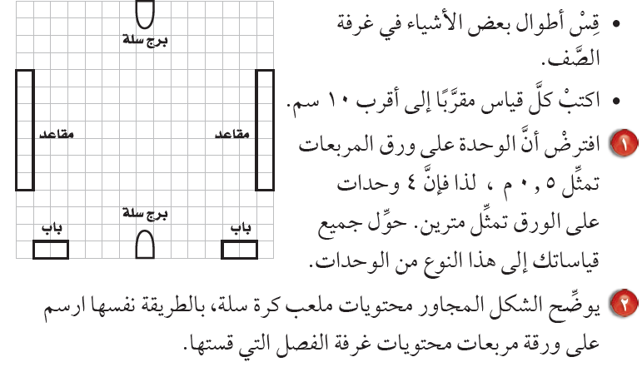
التاريخ : / / 1443 هـ
الصف : أول /
عنوان الدرس : مقياس الرسم
ص 169
أ. عثمان الربيعي
Notes:
تم تنزيل هذا القالب من موقع ingez-ppt.com

Slide 5
التاريخ : / / 1443 هـ
الصف : أول /
عنوان الدرس : مقياس الرسم
ص 169
أ. عثمان الربيعي
Notes:
تم تنزيل هذا القالب من موقع ingez-ppt.com

Slide 6
التاريخ : / / 1443 هـ
الصف : أول /
عنوان الدرس : مقياس الرسم
التدريس
التركيز
أ. عثمان الربيعي
التقويم
التدريب
Notes:
تم تنزيل هذا القالب من موقع ingez-ppt.com

Slide 7




التاريخ : / / 1443 هـ
الصف : أول /
عنوان الدرس : مقياس الرسم
ص 169
أ. عثمان الربيعي
Notes:
تم تنزيل هذا القالب من موقع ingez-ppt.com

Slide 8



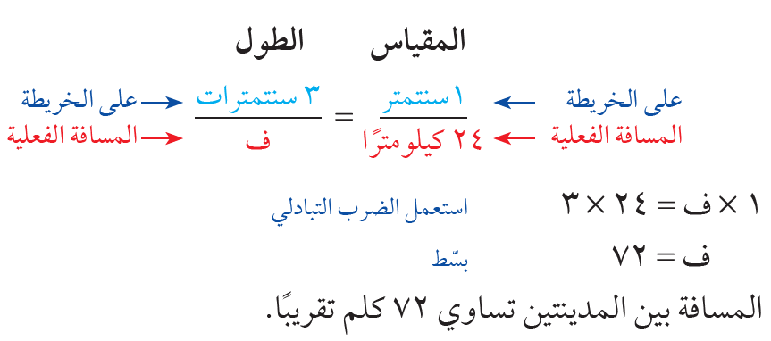
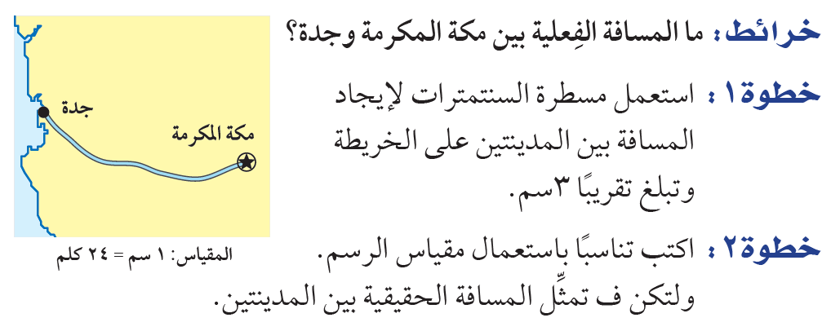
التاريخ : / / 1443 هـ
الصف : أول /
عنوان الدرس : مقياس الرسم
ص 169
مثال 1
أ. عثمان الربيعي
Notes:
تم تنزيل هذا القالب من موقع ingez-ppt.com

Slide 9


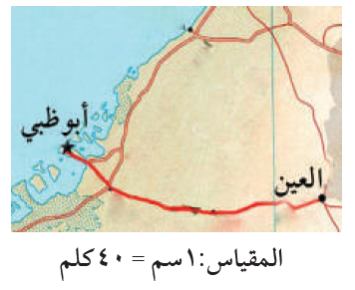
التاريخ : / / 1443 هـ
الصف : أول /
عنوان الدرس : مقياس الرسم
ص 170
أ ) خرائط : على الخريطة المجاورة ، أوجد المسافة الفعلية بين مدينتي ( أبو ظبي والعين ) . استعمل مسطرة للقياس .
..................................................................................
.................................................................................
أ. عثمان الربيعي
Notes:
تم تنزيل هذا القالب من موقع ingez-ppt.com

Slide 10

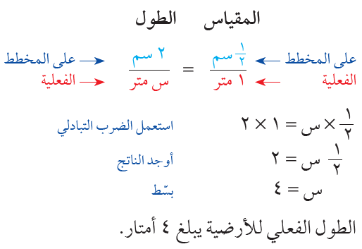
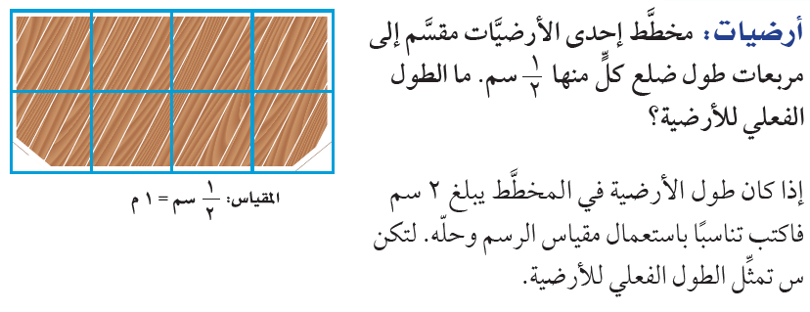
التاريخ : / / 1443 هـ
الصف : أول /
عنوان الدرس : مقياس الرسم
ص 170
مثال 2
أ. عثمان الربيعي
Notes:
تم تنزيل هذا القالب من موقع ingez-ppt.com

Slide 11

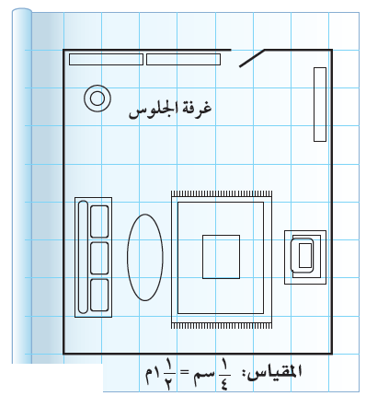
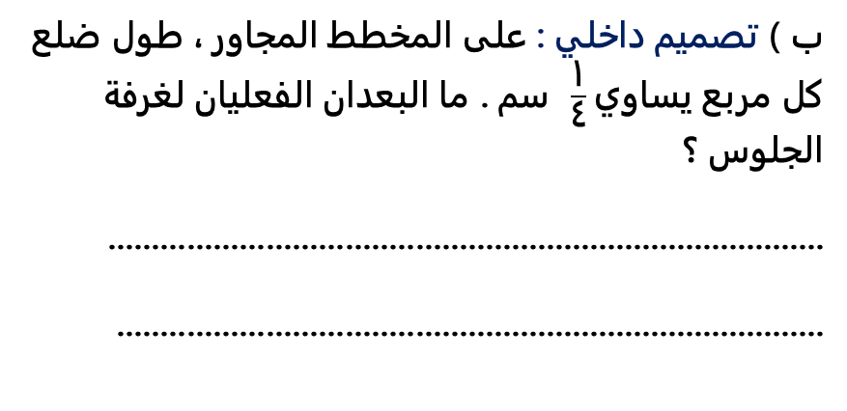
التاريخ : / / 1443 هـ
الصف : أول /
عنوان الدرس : مقياس الرسم
ص 170
ب ) تصميم داخلي : على المخطط المجاور ، طول ضلع كل مربع يساوي $\frac{١}{٤}$ سم . ما البعدان الفعليان لغرفة الجلوس ؟
..................................................................................
.................................................................................
أ. عثمان الربيعي
Notes:
تم تنزيل هذا القالب من موقع ingez-ppt.com

Slide 12

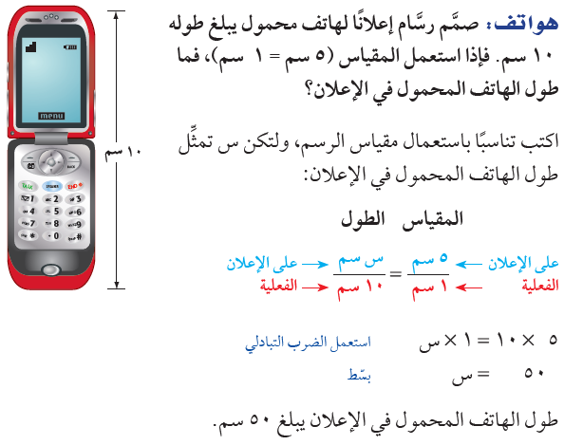
التاريخ : / / 1443 هـ
الصف : أول /
عنوان الدرس : مقياس الرسم
ص 171
مثال 3
أ. عثمان الربيعي
Notes:
تم تنزيل هذا القالب من موقع ingez-ppt.com

Slide 13
التاريخ : / / 1443 هـ
الصف : أول /
عنوان الدرس : مقياس الرسم
ص 171
ج ) دراجات : طول دراجة 1.5 م . ما طول نموذج الدراجة إذا كان المقياس 1 سم = 0.125 م .
..................................................................................
.................................................................................
أ. عثمان الربيعي
Notes:
تم تنزيل هذا القالب من موقع ingez-ppt.com

Slide 14

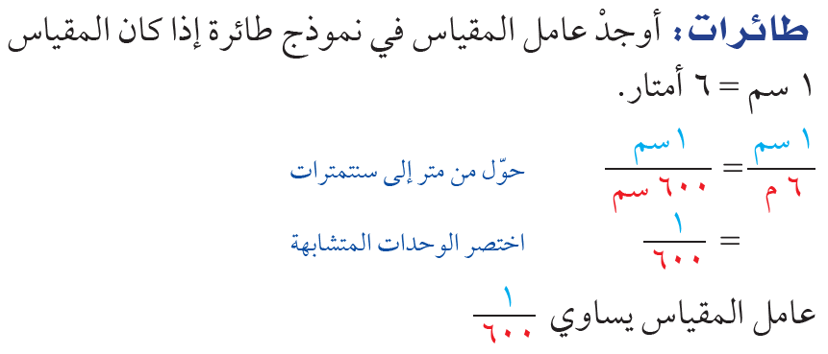
التاريخ : / / 1443 هـ
الصف : أول /
عنوان الدرس : مقياس الرسم
ص 171
مثال 4
عند كتابة المقياس على صورة كسر في أبسط صورة دون وحدات فإنه يسمى عامل المقياس .
أ. عثمان الربيعي
Notes:
تم تنزيل هذا القالب من موقع ingez-ppt.com

Slide 15
التاريخ : / / 1443 هـ
الصف : أول /
عنوان الدرس : مقياس الرسم
ص 171
د ) مراكب شراعية : ما عامل المقياس في نموذج مركب شراعي إذا كان المقياس 1 سم = 2 متر ؟
..................................................................................
.................................................................................
أ. عثمان الربيعي
Notes:
تم تنزيل هذا القالب من موقع ingez-ppt.com

Slide 16
التاريخ : / / 1443 هـ
الصف : أول /
عنوان الدرس : مقياس الرسم
التدريس
التركيز
أ. عثمان الربيعي
التقويم
التدريب

Slide 17
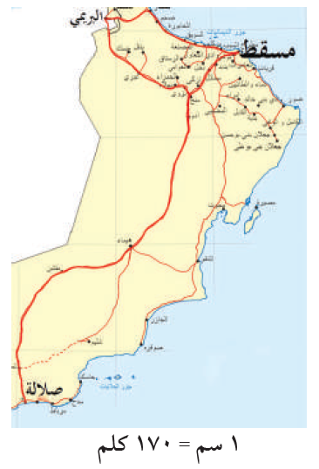
التاريخ : / / 1443 هـ
الصف : أول /
عنوان الدرس : مقياس الرسم
جغرافيا : أوجد المسافة الفعلية بين كل مديتين في سلطنة عمان . استعمل مسطرة للقياس .
تأكد
ص 172
1 ) مسقط وصلالة .
.....................................................................
2 ) مسقط و البريمي .
.....................................................................
أ. عثمان الربيعي
Notes:
تم تنزيل هذا القالب من موقع ingez-ppt.com

Slide 18

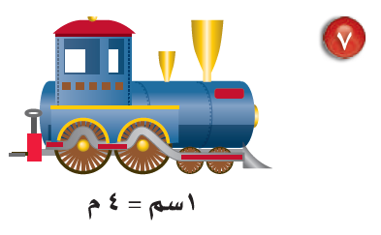
التاريخ : / / 1443 هـ
الصف : أول /
عنوان الدرس : مقياس الرسم
تأكد3
ص 172
أوجد عامل مقياس الرسم في كل مما يأتي :
أ. عثمان الربيعي
........................................................................................................
........................................................................................................
Notes:
تم تنزيل هذا القالب من موقع ingez-ppt.com

Slide 19



التاريخ : / / 1443 هـ
الصف : أول /
عنوان الدرس : مقياس الرسم
ص 174
......................................................................................................
......................................................................................................
......................................................................................................
أ. عثمان الربيعي
Notes:
تم تنزيل هذا القالب من موقع ingez-ppt.com

Slide 20
التاريخ : / / 1443 هـ
الصف : أول /
عنوان الدرس : مقياس الرسم
التدريس
التركيز
أ. عثمان الربيعي
التقويم
التدريب

Slide 21

التاريخ : / / 1443 هـ
الصف : أول /
عنوان الدرس : مقياس الرسم
التقويم
ص 174
........................................................................................................................................................................................................................................................................
أ. عثمان الربيعي
Notes:
تم تنزيل هذا القالب من موقع ingez-ppt.com

Slide 22

التاريخ : / / 1443 هـ
الصف : أول /
عنوان الدرس : مقياس الرسم
الواجب
أ. عثمان الربيعي
Notes:
تم تنزيل هذا القالب من موقع ingez-ppt.com

Slide 23


أ. عثمان الربيعي
Notes:
تم تنزيل هذا القالب من موقع ingez-ppt.com

